Slide 1
Проект по курсу Python от Level-Up
Телеграм-бот учета доходов и расходов

Slide 2
Инструментарий
Python – язык программирования
PyCharm – среда разработки для Python
SQLiteStudio – база данных SQLite3
pyTelegramBotAPI – библиотека для создания Телеграм-бота
Telegram – приложение для работы бота

Slide 3
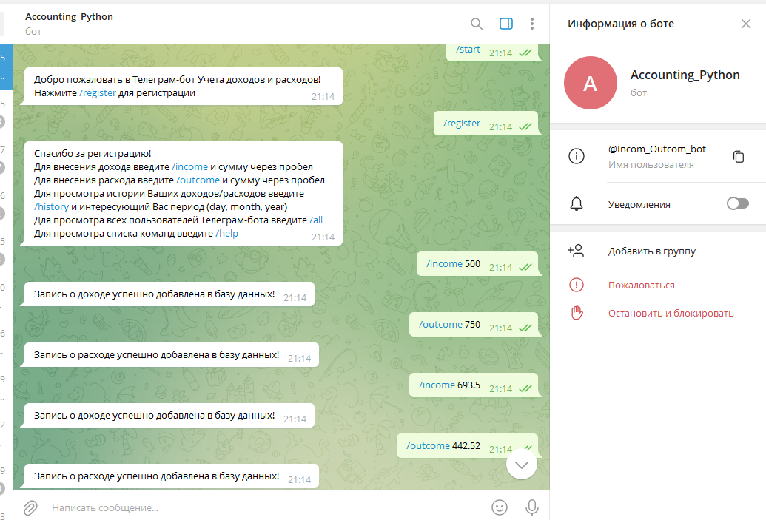
Работа Телеграм-бота

Slide 4
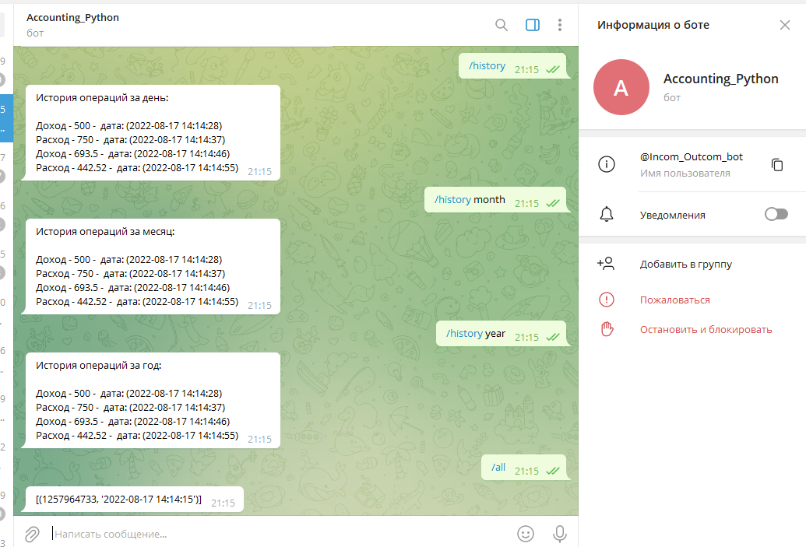
Работа Телеграм-бота

Slide 5
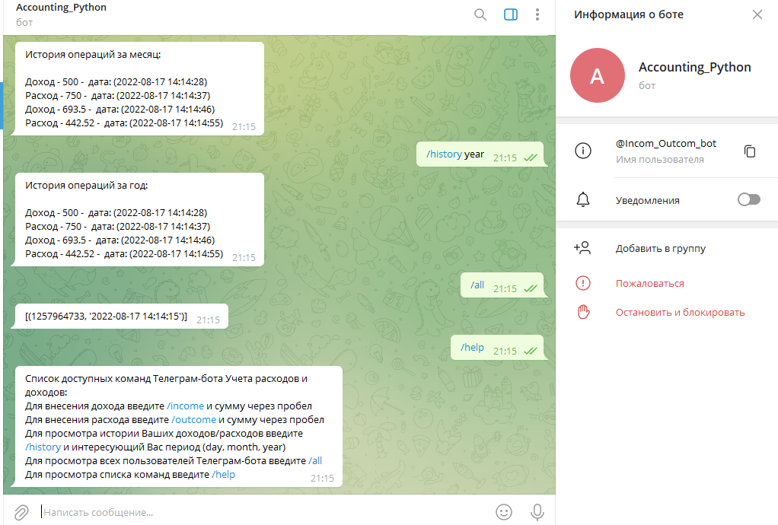
Работа Телеграм-бота

Slide 6
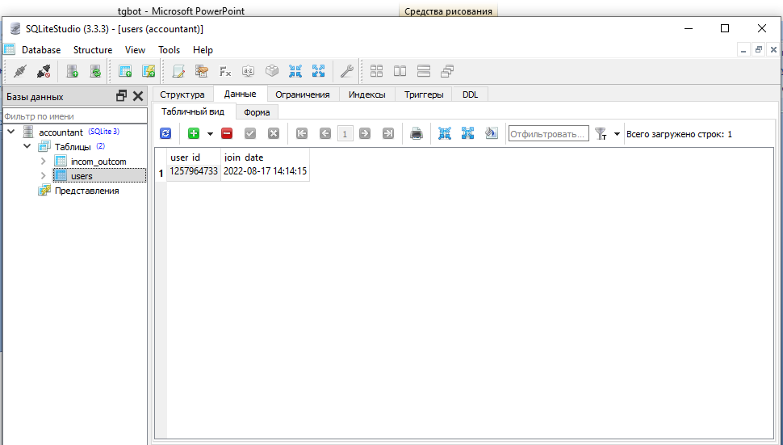
База данных (таблица users)

Slide 7
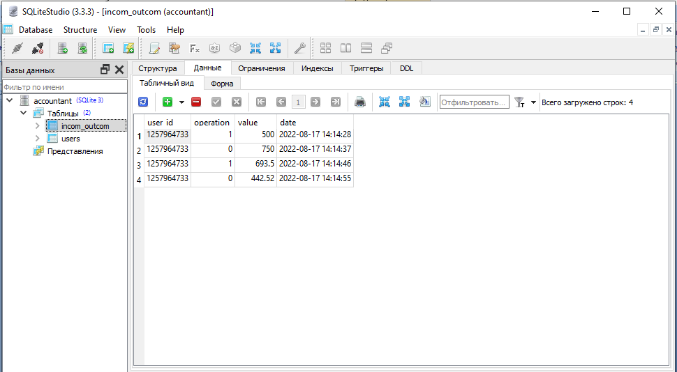
База данных (таблица incom_outcom)

